Slide 1
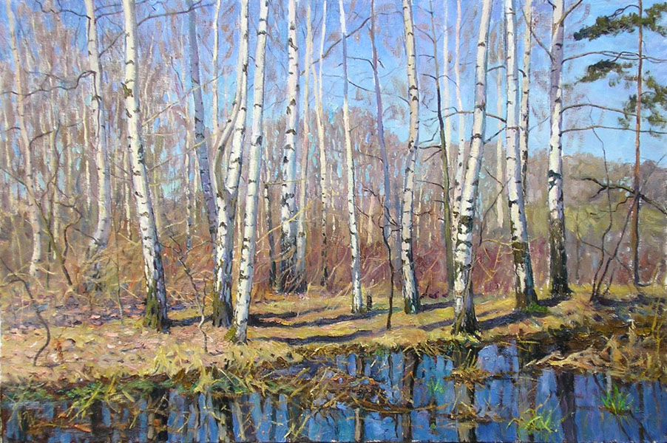
Праздничный апрель
Подготовила: Тямчик Елена Анатольевна

